Slide 1

第一章 概率论的基本概念

Slide 2



第一章 备用例题
例1

Slide 3

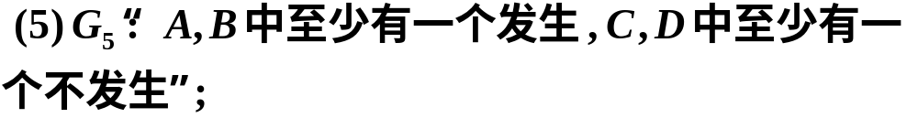

Slide 4
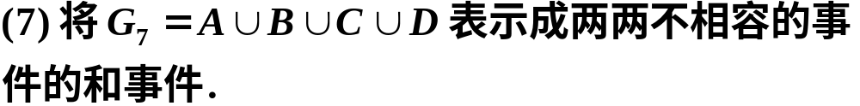

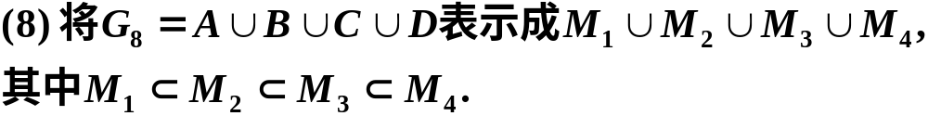
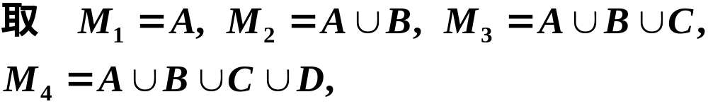
注意表示方法不唯一.

Slide 5
注意表示方法不唯一.

Slide 6
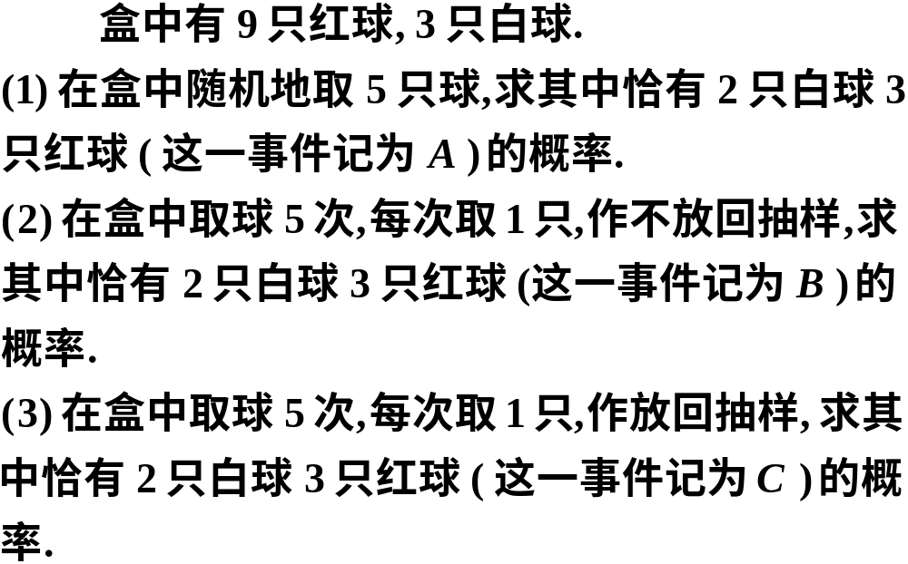
例2
解

Slide 7
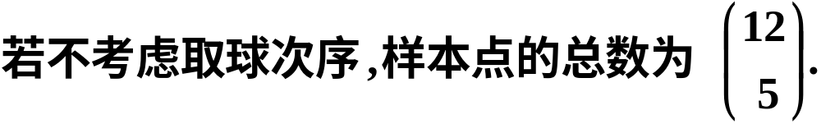


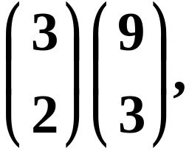
方法1

Slide 8
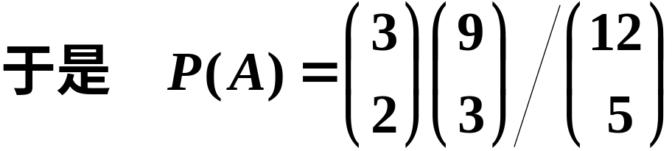
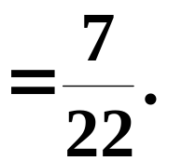
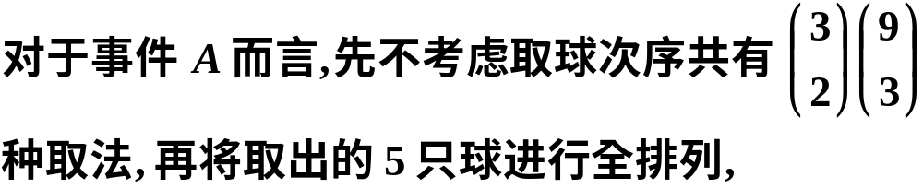
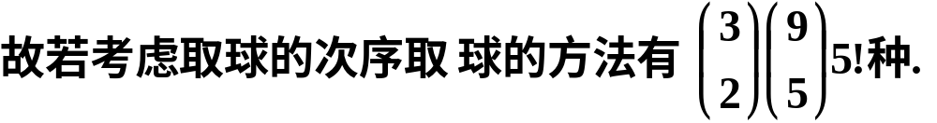
方法2

Slide 9
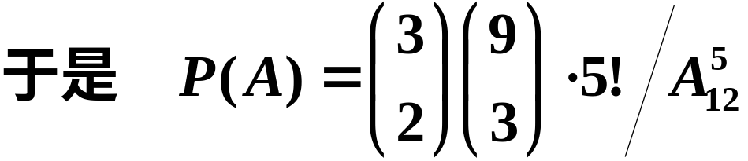
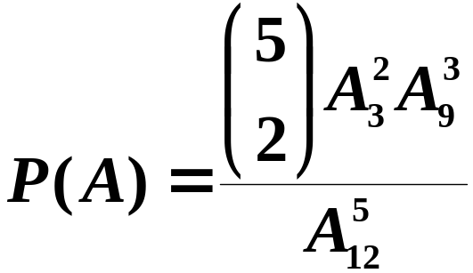
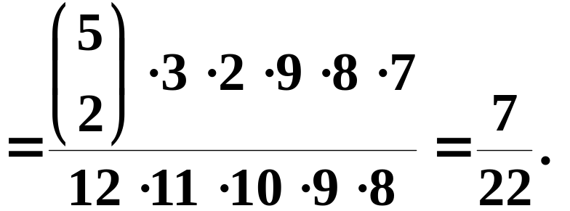
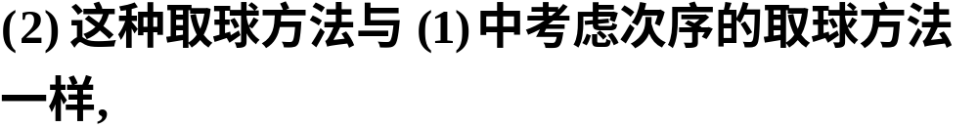


方法3

Slide 10
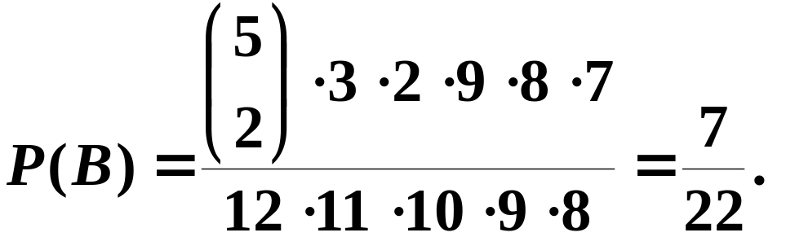
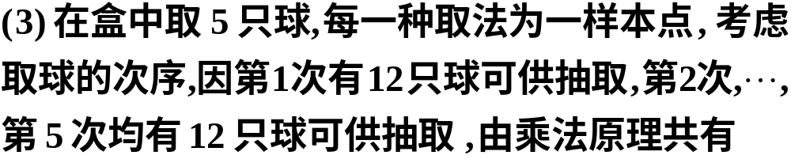
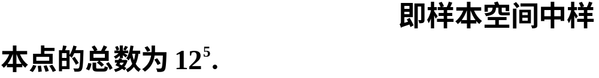
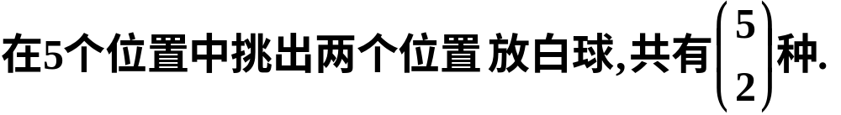

Slide 11
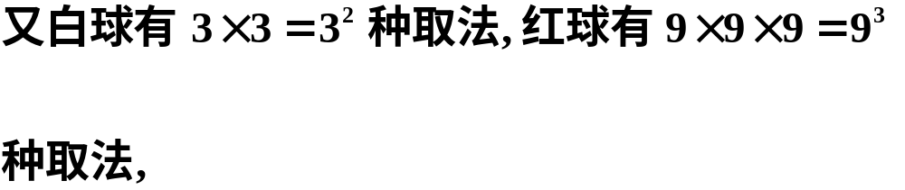

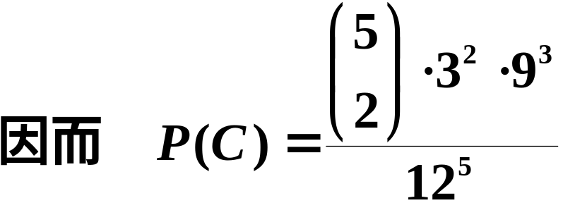
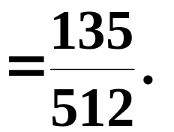

Slide 12
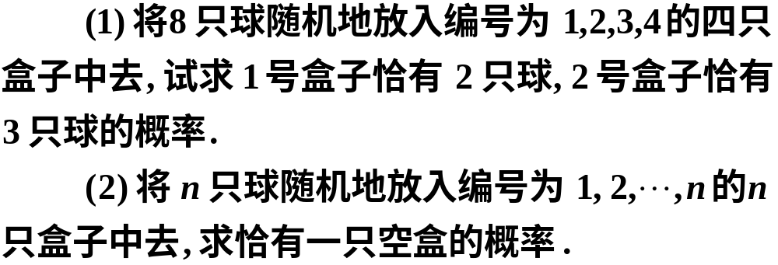
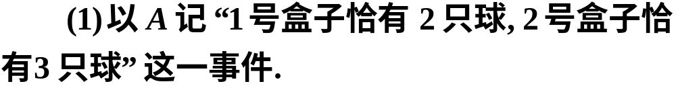




例3
解

Slide 13

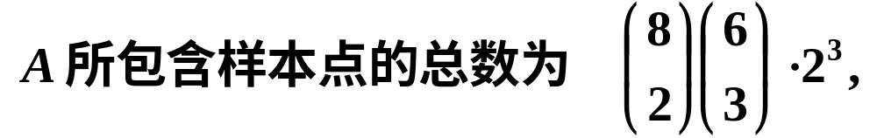
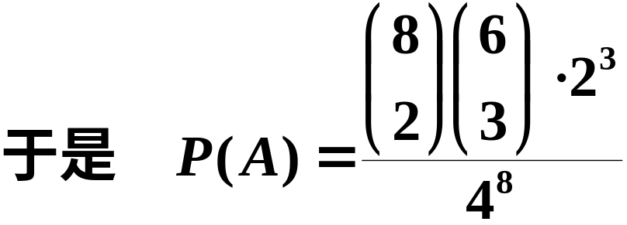
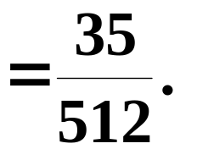

Slide 14
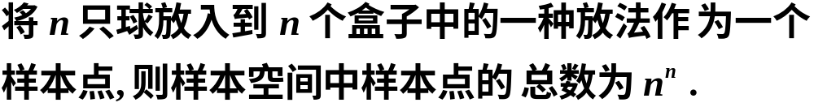

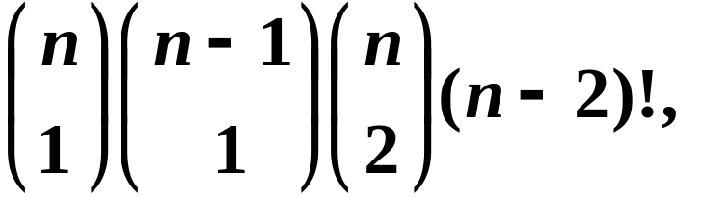
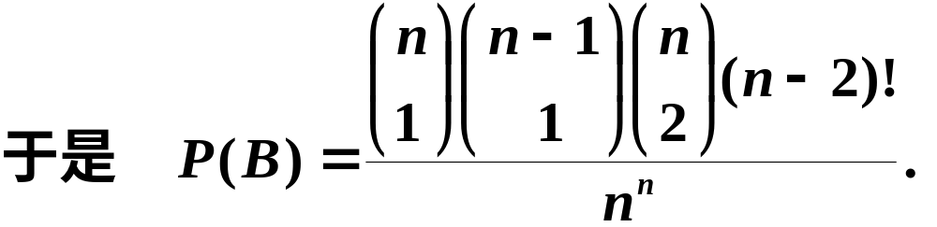

Slide 15
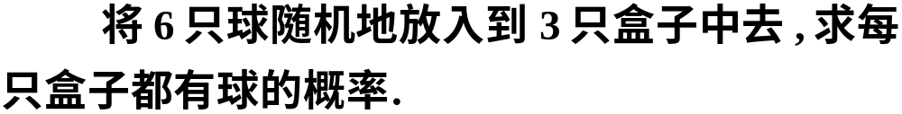

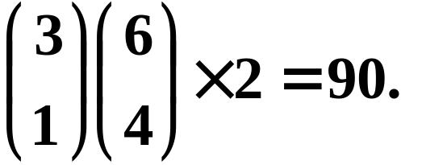
例4
解

Slide 16
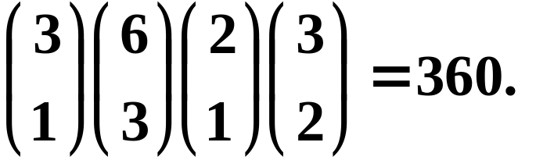
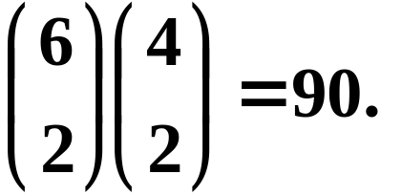
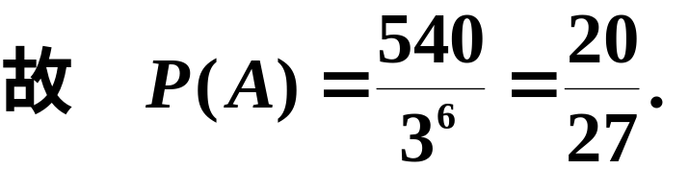

Slide 17
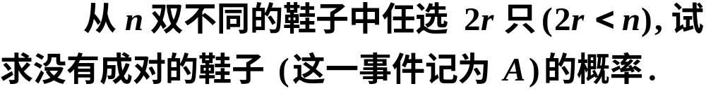
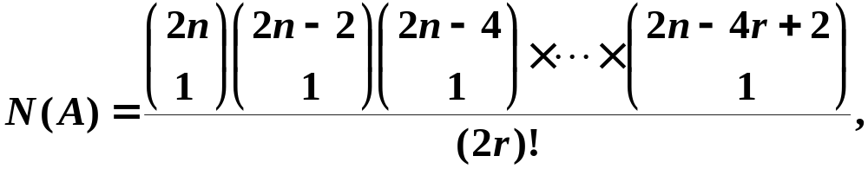
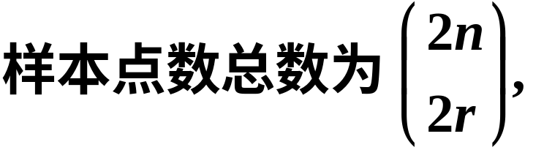
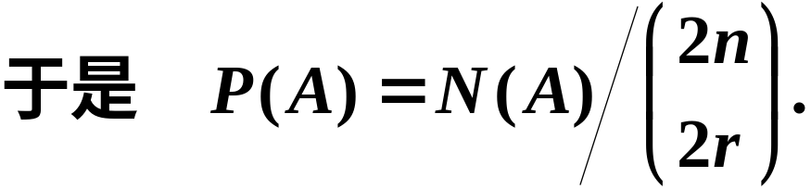
例5
解

Slide 18
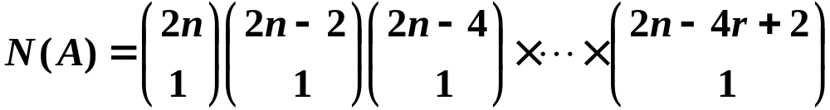

错误解法:

Slide 19
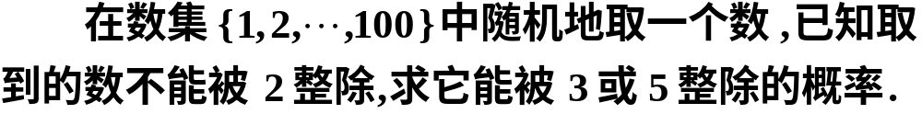
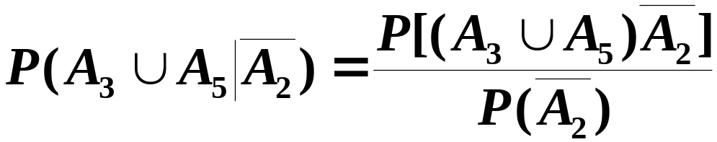
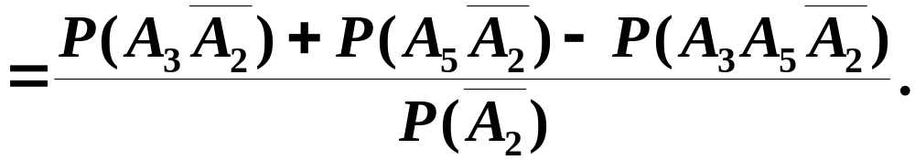


例6
解
所求概率为

Slide 20

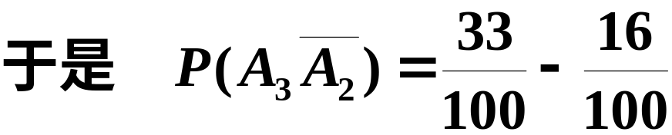
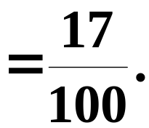


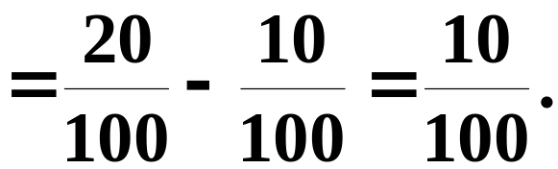


同样

Slide 21
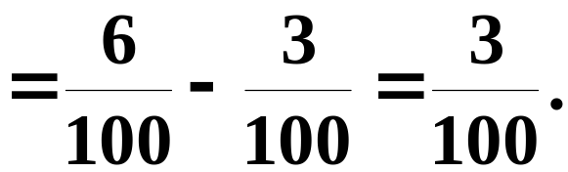
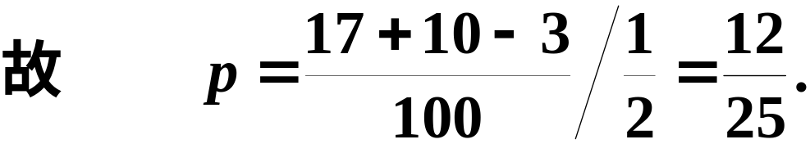
注意

Slide 22
例7 设盒 I 有 6 只红球, 4 只白球; 盒 II 有7只红
球, 3只白球. 自盒 I 中随机地取一只球放入盒 II,
接着在盒 II 中随机地取一只球放入盒 I.
然后在盒 I 中随机地取一只球 , 求取到的是红
球的概率.
(2) 求盒 I 中仍有 6 只红球 4 只白球的概率.
解

Slide 23
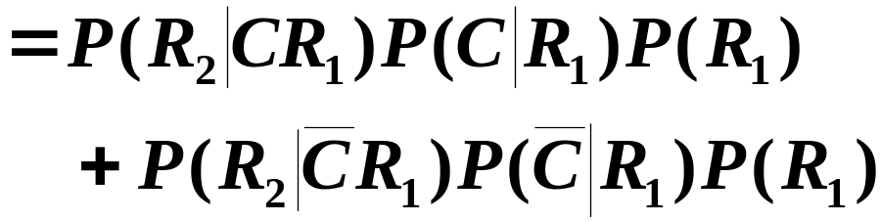
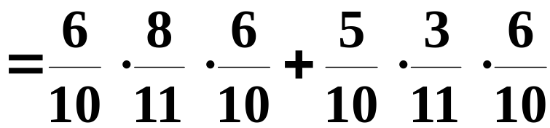



Slide 24







Slide 25



Slide 26



例8
解

Slide 27






Slide 28





于是

Slide 29





Slide 30





Slide 31



Slide 32

例9 据以往的资料, 一位母亲患某种传染病的概
率为0.5,当母亲患病时,她的第1个,第 2个孩子患病
的概率均为0.5, 且2个孩子均不患病的概率为0.25,
当母亲未患病时,每个孩子必定不患病.
求第 1 个,第 2 个孩子未患病的概率.
求当第 1 个孩子未患病时, 第 2 个孩子未患病
的概率.
(3) 求当两个孩子均未患病时, 母亲患病的概率.
解

Slide 33





Slide 34





注意

Slide 35

例10 A, B, C 三人在同一办公室工作. 房间里有一
部电话. 据统计知, 打给 A, B, C 的电话的概率分别
为 2/5, 2/5, 1/5. 他们三人常因工作外出, A, B, C 三
人外出的概率分别为 1/2, 1/4, 1/4. 设三人的行动相
独立. 求
(1) 无人接电话的概率;
(2) 被呼叫人在办公室的概率,
若某一时间段打进 3 个电话, 求
(3) 这 3 个电话打给同一个人的概率;
(4) 这 3 个电话打给不相同的人的概率;
(5) 在这 3 个电话都打给 B 的条件下, B 却都不在的
条件概率.

Slide 36



解
(1) 无人接电话的概率为

Slide 37



(2) 被呼叫人在办公室的概率为

Slide 38





(3) 所求概率为

Slide 39


(4) 三个电话打给三个不相同的人, 共有 3!=6 种搭配, 这 6 种搭配两两不相容, 每一种搭配的概率都
是
从而所求概率为

Slide 40


(5) 一只电话打给B的条件下B不在的条件概率为
三只电话都打给B的条件下而B都不在的条件概率
为

Slide 41
例11 一质量控制检验员通过一系列相互独立的
在线检查过程 (每一过程有一定的持续时间)以检
查新生产元件的缺陷. 已知若缺陷确实存在, 缺陷
在任一在线检查过程 被查出的概率为 p.
(1)求缺陷在第二过程结束之前被查出的概率 (缺
陷若在一个过程查出就不再进行下一个过程).
(2)求缺陷在第n个过程结束之前被查出的概率.
(3)若缺陷经 3个过程未被查出,该元件就通过检查,
求一个有缺陷的元件通过检查的概率.
(4)设随机地取一元件,它有缺陷的概率为0.1,设当
元件无缺陷时将自动通过检查,求在 (3) 的假设下
元件通过检查的概率.

Slide 42






(5)已知一元件已通过检查,求该元件确实是有缺陷
的概率(设 p=0.5).
解

Slide 43





Slide 44








Slide 45


例12 在房间里有 10 个人, 分别佩戴从 1 号到 10 号的纪念章, 任选 3 个记录其纪念章的号码.
(1) 求最小号码为 5 的概率;
(2) 求最大号码为 5 的概率.
解
(1)总的选法种数为
最小号码为5的选法种数为

Slide 46





故小号码为5的概率为
(2)最大号码为5的选法种数为
故最大号码为5的概率为

Slide 47



例13 将 4 只球随机地放入 6 个盒子中去 ,试求每个盒子至多有一只球的概率.
将4只球随机地放入6个盒子中去 , 共有6⁴ 种
放法.
解
每个盒子中至多放一只球共有 种不同放
法.
因而所求的概率为

Slide 48


例14 设袋中有 4 只白球, 2 只红球 , (1) 无放回随机地抽取两次, 每次取一球, 求在两次抽取中至多抽到一个红球的概率? (2) 若无放回地抽取 3次, 每次抽取一球, 求 (a) 第一次是白球的情况下, 第二次与第三次均是白球的概率? (b) 第一次与第二次均是白球的情况下 , 第三次是白球的概率?
解

Slide 49



则有

Slide 50





Slide 51





Slide 52


掷骰子试验
例15 掷两颗骰子, 已知两颗骰子点数之和为7,
求其中有一颗为1点的概率.
解
设事件A 为“ 两颗点数之和为 7 ”, 事件 B
为 “ 一颗点数为1 ”.
两颗点数之和为 7 的种数为 3,
其中有一颗为 1 点的种数为 1,
故所求概率为

Slide 53


例16 设一仓库中有10 箱同种规格的产品, 其中
由甲、乙、丙三厂生产的分别有5箱、3箱、2箱,
三厂产品的废品率依次为 0.1, 0.2, 0.3 从这 10
箱产品中任取一箱 , 再从这箱中任取一件产品,
求取得的正品概率.
解
设 A 为事件“取得的产品为正品”,
分别表示 “任取一件产品是甲、乙、丙生产的”,
由题设知

Slide 54



故

